Slide 1
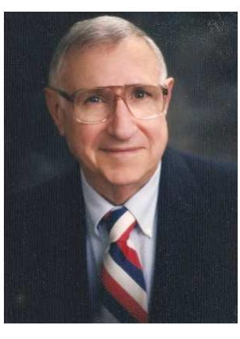
Manejo de Contingencias y Niños Tartamudos
Bruce P. Ryan, PhD
California State University, Long Beach
Ps Jaime E Vargas M
A515TE

Slide 2

Resumen
Esta es una revisión de la literatura sobre manejo de contingencias y de los programas de tratamiento relacionados con el tartamudeo en la infancia: el Programa Lidcombe, de Incremento Gradual en Tamaño y Complejidad de los Enunciados (GILCU) y el Programa de Alocución Prolongada (PS). La investigación sobre la eficacia del tratamiento ha mostrado que estos tratamientos son efectivos y eficientes con los niños, aunque debe de haber control para un estimado del 80% de recuperación espontánea en niños menores de 8 años. Desafortunadamente,, estos procedimientos generalmente no han sido bien aceptados o empleados en la profesión de la patología del habla y el lenguaje. Se espera que el reciente interés en prácticas basadas en evidencia motive a los patólogos del habla y del lenguaje para emplear estos procedimientos validados.

Slide 3
Desde el trabajo seminal de Skinner (1953) sobre el condicionamiento operante y de otros (Flanagin, Goldiamond & Azrin, 1959; Goldiamond, 1965; Ryan, 1971) en condicionamiento operante y tartamudeo, mucho se ha logrado con el manejo de contingencias y el tartamudeo de los niños. Los primeros estudios indicaron que el tartamudeo era ciertamente conducta operante controlada por sus consecuencias (Costello, 1975; Martin, 1968; Ryan, 1971, 1974; Shaw & Shrum, 1972). La frecuencia del tartamudeo, cuando es seguido de estímulos aversivos, se reduce y cuando es seguido de eventos positivos, se incrementa.
Luego siguió más de una década con una variedad de estudios, como aparece en la revisión de Brutten (1933) y de Siegel (1993). Muchos de los cuales demostraron los efectos de diferentes contingencias de estimulación positiva o aversiva sobre el tartamudeo.
También se dieron esfuerzos por desarrollar “programas” de tratamiento (pequeños, con pasos secuenciados con consecuencias, otorgadas mediante programas predeterminados, conduciéndose hacia la meta final de un habla fluida), los cuales incluían una fase de adquisición (después conocida como ‘establecimiento’, para producir fluidez en presencia del terapeuta), una fase de generalización (luego conocida como ‘transferencia’, para proporcionar fluidez extra clínica) y una fase de mantenimiento (de largo plazo, producción de fluidez de por vida, en una amplia variedad de situaciones naturales). La mayoría de estos programas incluyeron pequeños pasos de lo fácil a lo difícil , con consecuencias aversivas por tartamudear (ejemplo ‘Alto’) y consecuencias positivas para la fluidez (ejemplo, “Muy bien” y/o fichas).

Slide 4
Programas de Establecimiento
Existen 3 programas de tratamiento, establecidos con manejo de contingencias de base operante, para niños, que han emergido y han sido apoyados por una extensa investigación sobre la eficacia del tratamiento (TER): el Lidcombe, el de Incremento Gradual en Tamaño y Complejidad de Enunciados (GILCU) y el de Alocución Prolongada (PS) (Bothe, 2002, Conture, 1996; Cordes, 1998; Onslow, 1996; Ryan, 1974, 2001d): Ellos constituyen la mayor parte de la práctica actual basada en evidencia (EBP) o tratamientos (Ingham, 2003) con personas que tartamudean. Los investigadores clínicos han empleado los conceptos de establecimiento, transferencia (generalización fuera de la clínica) y mantenimiento ( sobre un periodo largo de tiempo fuera de la clínica). Muchos también han efectuado un seguimiento posterior al tratamiento para determinar los efectos positivos de largo plazo del programa. Este último tipo de datos puede ser el único grupo más importante. Los segundos dos programas (GILCU y PS) son dependientes de los procedimientos de transferencia para asegurar la generalización o fluidez del discurso, mientras que el primer programa, el Lidcombe, siendo administrado por los padres en el hogar, sobre todo con pre escolares, requiere pocas o ningunas actividades de transferencia. Todos estos procedimientos tienen importantes características de manejo de contingencias (“Alto” contingente a palabras tartamudeadas y “Muy bien” contingente a enunciados fluidos).

Slide 5
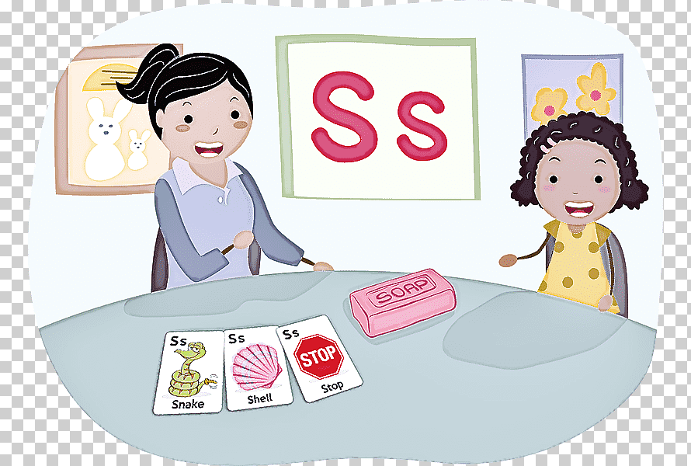
El Programa Lidcombe
Es un programa esencialmente para niños pre escolares (entre 2 y 5 años), cuando mucho del tartamudeo empieza, es el programa mas nuevo (Onslow, 1992) aunque ha sido bien investigado y reportado durante los últimos 12 años. El uso de los padres para llevar a cabo los procedimientos en el hogar significa que la transferencia o generalización está construida dentro del programa. Después de que el terapeuta ha enseñado a los padres cómo proporcionar consecuencias o manejo de contingencias, tanto para el lenguaje fluido como para el tartamudeo, los padres administran diariamente el entrenamiento en fluidez y efectúan grabaciones en cinta, que elaboran de una hora de duración sobre las visitas a la clínica de lenguaje. …..

Slide 6
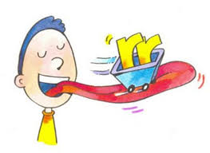
Un ejemplo podría ser que los padres dijeran, “Inténtalo de nuevo” después de tartamudear y “Bien dicho” luego de enunciados fluidos, durante ciertos periodos de práctica en el día. Las reuniones con el terapeuta son desvanecidas sustractivamente y la cantidad de práctica con los padres en el hogar se reduce gradualmente. Onslow y colaboradores tienen mucho cuidado al decir que Lidcombe no es un programa en el sentido de la instrucción programada, aunque ciertamente tiene diversas características de la instrucción programada (ver Ryan, 2001d, pp. 209-220). Onslow y colaboradores reportan datos colectados y presentados de más de 750 niños mostrando que sobre el 95% han sido tratados exitosamente en todo el mundo (Onslow, Packman & Harrison, 2003). Desafortunadamente, en este programa ocurre una recuperación espontánea en 80% de los casos, que requiere de control (Bloodstein, 1995). Se pueden encontrar lineamientos importantes para la evaluación y el tratamiento de niños pre escolares que tartamudean en Ingham y Riley (1998).

Slide 7
GILCU - Incremento Gradual de Tamaño y Complejidad de Enunciados
Este programa empieza leyendo unas palabras con fluidez (ejemplo, “”Yo … casa … auto …”), luego un monólogo y termina con 5 minutos de conversación fluida (0 tartamudeo) (ejemplo, “Ella no asistió a la reunión en casa de los profesores”). Todo el tiempo se proporcionan las consecuencias de decir “Alto, habla bien” cuando tartamudee y “Muy bien” y una ficha, por enunciados fluidos (Ryan, 1971, 2001d, pp. 114-1125; Ryan y Ryan, 1983, 1995).
Un resumen y la discusión de un programa similar, Enunciados de Tamaño Extendido (ELU), lo encontrarán en Ingham (1999). Estos procedimientos han sido usados con niños de pre escolar (sin la fase de lectura), niños en edad escolar y adultos, aunque muchos de los clientes en los reportes publicados han sido niños en edad escolar (entre 6 y 18 años).

Slide 8
PS - Alocución Prolongada
El tercero de estos programas es la alocución prolongada (PS) (“yoquieroir”) que gradualmente se acelera al irlo pronunciando, hasta que suena natural a una velocidad normal del habla (“Yo quiero ir”).
Las versiones tempranas incluyeron el uso de dispositivos de feedback auditivo demorado, pero en versiones actuales solo se emplea “moldeamiento manual” (Onslow, 1999, pp. 98-106). Existen muchas versiones. Un resumen de los datos con más de 149 clientes se puede encontrar en Ryan (2001d, pp. 104-111). La forma ultima del DAF-prolongado o PS se encuentra en el dispositivo Speecheasy ©, que es una rencarnación de alta tecnología de un equipo anterior, que ahora se lleva completamente en el oído del orador que tartamudea, generalmente adultos (Saltukalaroglu, et al, 2003). La esencia de este dispositivo es la combinación del feedback auditivo demorado y el feedback de frecuencia alterado que, cuando se lleva en el oído con la disposición adecuada, “inmediatamente” produce alocuciones normalmente fluidas.
…..

Slide 9
Hay datos mínimos publicados sobre la eficacia del tratamiento, que están disponibles para ayudar a evaluar este procedimiento, aunque su popularidad esta creciendo y existen reportes de su empleo en niños. Aunque este dispositivo no tiene presencialmente un claro componente de manejo de contingencias, resulta posible que futuras aplicaciones lo tengan.
Existen algunos problemas con el programa PS en tanto que produce alocuciones que suenan notable y anormalmente lentas y/o prolongadas. Se le ha prestado atención para moldear estas alocuciones para que suenen mas naturales (Martin, Haroldson & Triden, 1984) y estudios mas recientes han mostrado resultados que el resultado son alocuciones mas naturales. Este programa se ha usado con niños de 6 – 18 años (Ryan, 1971), aunque se considera que es mas efectivo que el GILCU para clientes con tartamudeo severo (adultos). Ryan y Ryan (1995) no encontraron diferencias entre los efectos del GILCU versus PS en 24 sujetos de edad escolar seleccionados al azar. Hay datos extensos en la literatura de PS. Los resultados de otros estudios sobre la eficacia del tratamiento están revisados en Brutten (1993), Bothe (2002), Conture (19969, Cordes (1998), Ingham (1984) y Siegel (1993).

Slide 10
Transferencia, Mantenimiento y Seguimiento
Cuando la investigación temprana indicaba que el discurso fluido recién adquirido no se generalizaba más allá de la fase de establecimiento en la clínica con el terapeuta, la generalización o actividades de transferencia fueron adicionadas. Estas habían incluido cambiar el sitio de la práctica (de la clínica a fuera de ella), gradualmente aumentando el tamaño de la audiencia, hablar por teléfono, hablar en el salón de clase y hablar en casa, entre otras actividades. Con el Programa Lidcombe se necesita poca transferencia debido a la conducción de los padres del programa en el hogar. Los programas de establecimiento GIlCU y PS comúnmente son seguidos por alguna forma de actividad de transferencia.
…..

Slide 11
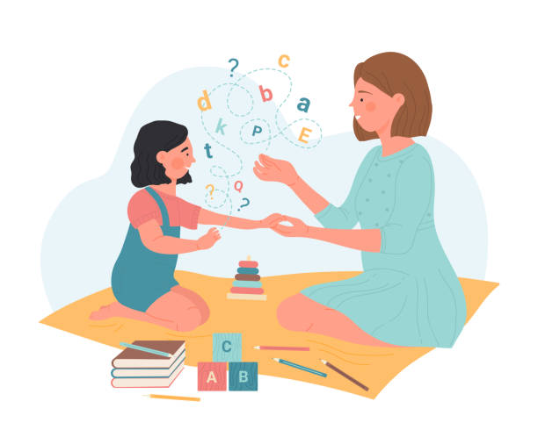
Los procedimientos de mantenimiento emplean reducciones graduales (desvanecidas) de reevaluaciones y mediciones por al menos dos años con criterio para la fluidez (ejemplo, 0% de tartamudeo en una muestra de lectura/conversación, la cual, si no se cumplía, requería que el cliente se involucrara en una práctica adicional de lenguaje fluido en un programa más frecuente; ver Ryan, 2001d, pp. 1140-148). Después de años de investigación sobre eficacia del tratamiento, pareciera que el mantenimiento pudiera ser la más crítica de las tres faces, especialmente, para niños mayores.
Contamos con datos mínimos de eficacia del tratamiento sobre la transferencia y el mantenimiento, a pesar de ello, parece claro que los niños necesitan menos, transfieren y mantienen mejor que los adultos. De esta observación, podría inferirse que tratar el problema del tartamudeo en la niñez pudiera ser la mejor manera de eliminar el problema.

Slide 12
Datos resultantes de la Eficacia del Tratamiento
Ryan (2001a) sugirió que es posible una evaluación simple de la eficacia del tratamiento, empleando tres factores: (a) cambio en la conducta de tartamudear, (b) descripciones del tratamiento claras y replicables y (c) eficiencia u horas de tratamiento. Un análisis de los resultados del tratamiento en varios cientos de clientes infantiles, que han sido publicados en la literatura, revelan que los tres procedimientos que hemos mencionado, han mostrado que reducen el tartamudeo en un promedio del 10% hasta un 1% de porcentaje de sílabas tartamudeadas (%SS) con tasas de discurso normal de alrededor de 200 sílabas por minuto (SPM), bien en ambos casos dentro de un rango de lenguaje fluido normal de aquellos que no tartamudean (Ryan, 2001, p. 24). Por lo demás, se pueden encontrar descripciones claras y replicables en manuales (Ingham, 1981) o en libros (Ryan, 2001d) de estos procedimientos, incluyendo el internet (ejemplo, el Programa Lidcombe, www.fhs.usyd.edu.au/asrc/). Los datos de eficacia publicados sugieren un promedio de 10 a 20 horas de tratamiento. Los estudios de seguimiento han mostrado que estos resultados persisten en el tiempo (Ryan, 1981, 2001d, pp. 144).

Slide 13
Problemas
Recuperación Espontánea. Mientras pareciera que, comparado con los adultos, los niños pueden ser tratados mucho más efectivamente que los adultos, las autoridades desde hace tiempo han estado de acuerdo y la investigación ha mostrado que del 70 al 80% de los niños, de entre dos y cinco años que tartamudean, se recuperarán espontáneamente, algunos les toma hasta los 8 años (Bloodstein, 1995; Ryan, 2001c, 2001c, 2001d, 2004; Yairi & Ambrose, 1999). Sin embargo, muchas autoridades están de acuerdo en que, desafortunadamente, la recuperación espontánea no puede predecirse. Todo procedimiento con niños pre escolares debe ser evaluado, efectuar ensayos clínicos con control para la recuperación espontánea, antes de que los resultados sean creíbles. Aún cuando el muy respetado e investigado Programa Lidcombe no la produce, en mi opinión, como control para la recuperación espontánea, en mucha de su investigación reportada con pre escolares, siempre se registraron 3 líneas base previas al tratamiento. Consecuentemente tenemos una situación donde la verdadera efectividad y eficiencia del tratamiento está enmascarada por su uso con aquellos niños pre escolares que podrían tener recuperación espontánea de cualquier manera, sin ningún tratamiento.
…..

Slide 14
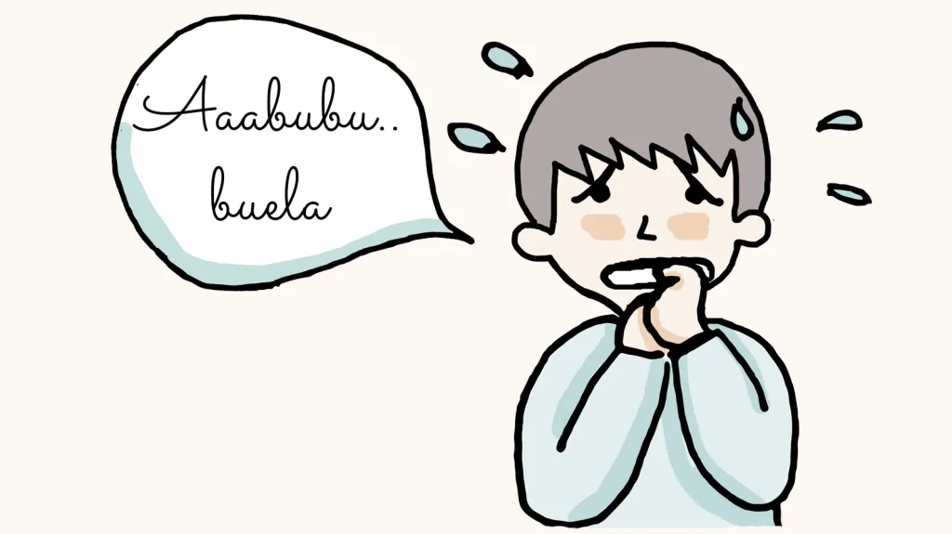
En un esfuerzo por resolver este problema, Ryan 82001b, 2001c, 2001d pp. 205-209, 2004) estudió a 22 niños pre escolares que tartamudeaban, con una edad entre 2 y 5 años, por hasta un periodo de 10 años. Comúnmente, a los niños no se les ofrecía el tratamiento, sino hasta al menos un año de observación. Hubieron 16 de 22 niños (73%) que hicieron recuperación espontánea, similar al 74% notado por Yairi y Ambrose (1999) en un estudio mucho mas largo. Un simple análisis de tendencia (arriba, abajo, o incluso) de la tasa de tartamudeo sobre de 3 a 5 mediciones de línea base (línea base múltiple) generalmente tomada entre 12 a 15 meses fue 95.55 exacta en la predicción ya sea de recuperación o de persistencia. La única niña con la que falló el análisis de tendencia, un falso negativo, parecía que se recuperaba espontáneamente, pero no lo hizo. Afortunadamente, continuamos observando esta niña por varios años y cuando ella no mostró recuperación, pero se volvió peor, la tratamos, exitosamente (Ryan, 2001d, pp. 176-180), cliente JM).

Slide 15
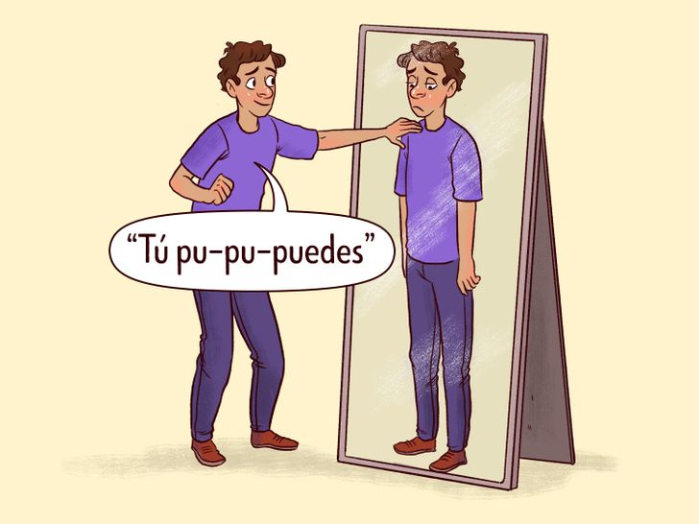
Desuso de Programas Validados. Un segundo problema, que existe aún en la cara de toda la investigación de la eficacia del tratamiento que existe en este momento, es que relativamente muy pocos psicólogos del habla y el lenguaje se involucran en prácticas basadas en la evidencia como lo describe Ingham (2003). Tal práctica debería emplear uno o más de los tres programas de manejo de contingencias que hemos descrito. La gran mayoría de patólogos del habla y el lenguaje aún emplean prácticas basadas en declaraciones, empleando procedimientos que tienen una poca o ninguna investigación que sustenten su uso. Esto es debido posiblemente a que no se enseñan en las universidades.

Slide 16

Conclusión
Los procedimientos de manejo de contingencias para niños que tartamudean tienen un largo camino recorrido en los pasados 40 años. Los primeros estudios mostraron que el tartamudeo es un comportamiento operante que ha evolucionado a programas de tratamiento sofisticados muy recientes, que proporcionan el establecimiento, la transferencia y el mantenimiento de habla fluida, cuyo seguimiento confirma su persistencia. Los resultados publicados del tratamiento para niños han sido especialmente impresionantes.
Si los problemas de falta de un uso ampliamente distribuido de tratamientos validados y el control para la recuperación espontánea, pudieran resolverse satisfactoriamente, el futuro para los niños que tartamudean o de cualquiera que lo haga, sería muy positivo.

Slide 17
Referencia
Bruce P. Ryan (2004)
Contingency Management and Stuttering in Children
The Behavior Analyst Today, 5, 2, 144-150

